Slide 1
Cuadernos de aplicaciones técnicas
4 Aparamenta y soluciones ABB para la coordinación
4 Aparamenta y soluciones ABB para la coordinación
4.1 Consideraciones teóricas sobre la
aparamenta de una coordinación
Figura 11: Esquema de las curvas de arranque del motor, protección térmica y magnética
El comportamiento del motor asíncrono trifásico de jaula de ardilla está representado por parámetros significati - vos, como son:
intensidad nominal "Ie" ligada a la potencia nominal "Pe" a través del rendimiento y el factor de potencia. La norma IEC 60947-4-1 (con su variante de noviembre de 2006) proporciona una tabla que liga a la potencia del motor un valor de corriente para las diversas ten- siones de la instalación. Las intensidades nominales de referencia se determinan para un motor de cuatro polos de jaula de ardilla a 400 V, 1500 rpm y 50 Hz. Las intensidades nominales de empleo para las otras ten- siones se calculan sobre la base de estos valores.
corriente inicial de arranque "lia" a la que se asigna un valor de aproximadamente 12 veces le y representa la corriente máxima requerida por el motor en los prime- ros instantes de la puesta en servicio.
corriente de arranque "larr" a la que se asigna, confor - me a la norma IEC 60947-4-1, un valor aproximado de 7,2 veces le y representa la corriente requerida en la fase de arranque y que permanece durante el tiempo de arranque.
t [s]
Tiempo de arranque
Relé sobrecarga
Esquema de la curva de arranque del motor asíncrono
Umbral de intervención magnética I3 del interruptor
Ie
7,2 x Ie
12 x Ie
x Ie [A ]
Además de estas características que deben respetarse, el relé de sobrecarga o el contactor, deben coordinarse con el dispositivo de protección contra cortocircuitos; esto significa asegurar una protección adecuada para los dos dispositivos en caso de cortocircuito para responder a las prescripciones que se dan en la coor- dinación de tipo 2.
Estos parámetros, como se ve en el esquema de la figura 11, en principio se asocian a las características de los distintos dispositivos de la coordinación del siguiente modo:
la corriente inicial de arranque Iia influye en la elec- ción del dispositivo de protección, que deberá tener un umbral de intervención magnética idóneo para permitir la fase inicial de arranque. Además de este parámetro, el interruptor deberá poseer el poder de corte idóneo para la corriente de cortocircuito asignada a la tensión de instalación.
corriente de arranque Iarr y el tiempo de arranque permiten identificar el tipo de protección térmica idó - nea para el tipo de servicio requerido; asimismo, el campo de regulación del relé debe ser apropiado para la intensidad nominal del motor.
4.1.1 Dispositivos utilizados normalmente y combinaciones posibles
En referencia a la descripción y a la esquematización precedente con la que se ha descrito el comportamien- to del motor, relacionado a los dispositivos de mando y protección, la solución que ofrece típicamente ABB prevé la utilización y la combinación de interruptor solo magnético, contactor y relé sobrecarga externo. A conti - nuación describimos algunos elementos que caracterizan los componentes citados:
- interruptor solo magnético
permite disponer de un umbral de intervención magné- tica l3 más elevado (hasta 13 veces In) respecto del que está disponible en un interruptor termomagnético que, como se ha mencionado, está estandarizado en un valor de 10 veces la In.
Esto permite afrontar mejor eventuales problemas liga - dos a la corriente particularmente elevada que el motor absorbe durante los primeros instantes de su fase de arranque sin tener que recurrir necesariamente a calibres superiores del interruptor.
14
El motor asíncrono trifásico - Generalidades y oferta de ABB para la coordinación de las protecciones

Slide 2
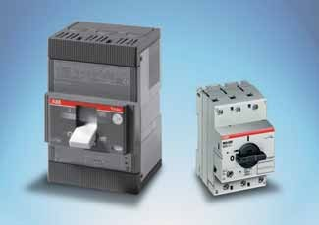
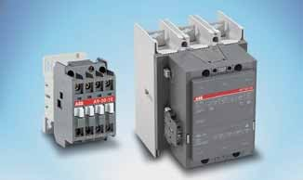
Pueden utilizarse interruptores en caja moldeada de la serie Tmax o bien interruptores automáticos modulares (MCB, por sus siglas en inglés), como por ejemplo los MO325 representados en la figura 12.
El contactor destinado a la maniobra del motor permite realizar un número de maniobras muy superior al que po- dría realizar el interruptor si se le solicitase esta tarea.
4 Aparamenta y soluciones ABB para la coordinación
Figura 12: Interruptores magnéticos
Figura 13: Contactores
Por regla general el contactor permite obtener una vida eléctrica superior a la que sería posible con un interruptor.
La vida eléctrica del contactor puede determinarse con la ayuda de curvas proporcionadas por el fabricante y con validez para condiciones específicas; en el ejemplo que se muestra a continuación, en el hipotético caso de un motor asíncrono trifásico de jaula de ardilla, que a 400 V CA absorbe una corriente de 79 A, se puede de- terminar el número de maniobras, a partir del gráfico de la figura 14 en correspondencia con la curva del posible contactor utillizado para el arranque (por ejemplo A110 en torno a 1,5 millones).
- contactor
es el aparato (véase la figura 13) destinado a ejecutar las maniobras de conexión/desconexión (encendido/ apagado) del motor en condiciones normales, así como a desconectar el motor de la red de alimentación en caso de sobretensiones detectadas por el relé térmico que controla su apertura. Además, el contactor deberá escogerse de modo que pueda soportar, en referencia a la categoría AC-3, la intensidad nominal del motor.
Figura 14: Curvas de la endurancia eléctrica para la categoría AC-3 – tensión < 440 V – temperatura ambiente < 55 °C
Millones de ciclos de operaciones
AF 400
AF1350 y AF1650 la
endurancia eléctrica a la intensidad nominal es de 50.000 ciclos de operaciones
A 110
A 145
A 185
A 210
A 260
AF 460
AF 580
AF 750
10
A 9
A 12
A 16
A 26
A 30
A 40
A 50
A 63
A 75
A 95
A 300
5
3
9
7
5
2
1,5
9
7
5
3
1
3
1
1
0,5
0,3
1 3 5 7 9
1 3 5 7 9
1 3 5 7 9
1 3 5 7 9
1 3 5 7 9
0,2
2
3
5
10
20
30
50
79
100
200 300 500 1000
Corriente interrumpida Ic [A]
El motor asíncrono trifásico - Generalidades y oferta de ABB para la coordinación de las protecciones
15

Slide 3
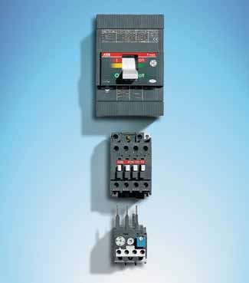
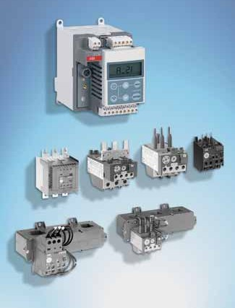
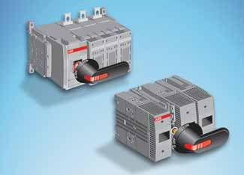
Cuadernos de aplicaciones técnicas
4 Aparamenta y soluciones ABB para la coordinación
- relé de sobrecarga externo
es el dispositivo destinado a realizar la protección contra sobrecargas del motor; suele tener también la función de ordenar la apertura del contactor para las sobre- corrientes inferiores al umbral de intervención magnético del interruptor.
Generalmente se trata de un simple relé externo (o sea, no montado en el interruptor magnético) bimetálico, tér - mico o electrónico dedicado a la aplicación en cuestión y por lo tanto con curvas de disparo y protección (por ejemplo, compensado térmicamente y sensible a la falta de fase) conformes a la norma IEC 60947-4-1.
Pueden utilizarse también aparatos más complejos con funciones de protección y monitorización más avanza- das que permitan el control remoto, como por ejemplo Insum o UMC. En la figura 15 ilustramos un ejemplo de los distintos tipos de aparatos.
de arranque y corriente de arranque) y en la fase de maniobra (número elevado de maniobras) y protección durante el funcionamiento.
Figura 16: Solución compacta con interruptor solo magnético, contactor y relé de sobrecarga
Figura 15: Relés de sobrecarga y UMC
La configuración antes expuesta permite cubrir la ma- yor parte de las aplicaciones en las que es necesario controlar un motor asíncrono trifásico; de todas formas, también hay disponibles otras configuraciones, como por ejemplo:
- solución con seccionador y fusible
la combinación de estos dos dispositivos, véase la figura 17, se utiliza en sustitución del interruptor solo magnético.
Figura 17: Seccionadores con fusibles
La combinación de los tres aparatos como se ilustra en la figura 16 realizada teniendo en cuenta los concep- tos antes mencionados, permite obtener una solución compacta y que responde plenamente a los requisitos tanto de dimensiones generales como de las exigencias de la máquina en la fase de arranque (corriente inicial
16
El motor asíncrono trifásico - Generalidades y oferta de ABB para la coordinación de las protecciones

Slide 4
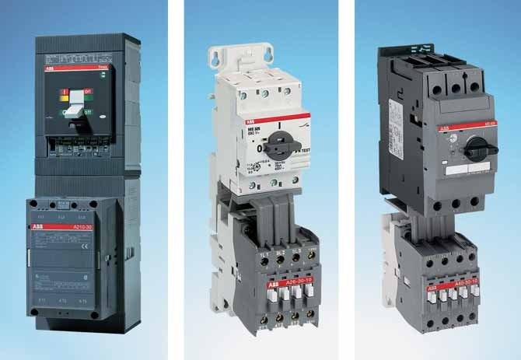
- solución con interruptor dotado de protección térmica y magnética
esta solución, que proporciona protección de sobrecar - ga y magnética integrada, se realiza con interruptores en caja moldeada de la serie Tmax equipados con relé electrónico PR222MP para el arranque del motor. De esta forma, la protección magnética y la protección térmica, sensible a la falta de fase y con compensación térmica, se consiguen con un único dispositivo (asociando des- pués el contactor de maniobras se obtiene un arrancador extremadamente compacto).
La protección termomagnética que se obtiene con los clásicos interruptores y relés para la distribución, pre- senta normalmente una curva de protección no del todo idónea desde el punto de vista de la protección térmica y magnética del motor. El relé denominado "motor pro - tection" (protección del motor), como se verá mejor a continuación, permite implementar además protecciones orientadas a gestionar situaciones anómalas que podrían presentarse en los motores.
Una versión más simplificada del PR222MP, y que desempeña las funciones de protección térmica y magnética, es el relé PR221MP que viene equipado
con el interruptor Tmax T2; con esta solución incluso los motores con intensidades nominales relativamente pequeñas pueden protegerse con interruptor en caja moldeada con protección de sobrecarga (conforme a las clases 3E, 5E, 10E y 20E) y magnética incorporada en el interruptor.
4 Aparamenta y soluciones ABB para la coordinación
La misma solución integrada en el interruptor, enten- dida como protección magnética simple y protección térmica sensible a la falta de fase y con compensación térmica, puede obtenerse también con los interruptores modulares llamados "manual motor starters" (MMS o arrancadores manuales del motor)", como por ejemplo los MS325.
Con estos interruptores, en la coordinación no se utili - zará más el relé de sobrecarga externo, mientras que el contactor sigue presente.
En la figura 18 se evidencia la compacidad de la solución que se obtiene utilizando un interruptor en caja moldeada con PR222MP o un interruptor miniatura termomagné- tico directamente conectados al único dispositivo de maniobra.
Figura 18: Realización de soluciones racionales y compactas
El motor asíncrono trifásico - Generalidades y oferta de ABB para la coordinación de las protecciones
17

Slide 5

Cuadernos de aplicaciones técnicas
4 Aparamenta y soluciones ABB para la coordinación
Veamos a continuación cuáles son las protecciones características del relé PR222MP además de las protec - ciones clásicas contra sobrecargas (L), realizada a través de un modelo térmico que simula las sobretemperaturas del cobre y del hierro internos del motor, y contra cor- tocircuitos (I).
Protección contra rotor bloqueado (R): protege el motor de un posible bloqueo del rotor durante el fun- cionamiento normal. Esta función tiene la capacidad de identificar si la anomalía ocurre en la fase de arranque, en la que la función R resulta inhibida por el tiempo de arranque, o si sucede en la fase de marcha normal, en la que la función R está activa. La función se puede regular en tiempo entre 1 y 10 segundos y en corriente entre 3 y 10 veces l1, e interviene cuando al menos una corriente de fase supera los valores ajustados. Es una función que se puede excluir.
Protección contra desequilibrios de fases (U): interviene si una o dos corrientes descienden por debajo del valor ajustado y se mantienen durante un tiempo superior al ajustado. En el ajuste manual presenta un umbral fijo de corriente de 0,4 veces l1 y de tiempo de 4 s, mientras que en el ajuste electrónico tiene un umbral regulable de corriente entre 0,4 y 0,9 veces l1 y de tiempo de 1 a 10 segundos. Es una función que se puede excluir.
Protección mediante sensor PTC: contra tempera- turas fuera de la tolerancia del motor.
En el siguiente diagrama se puede ver cómo se posicio - na en el plano tiempo-corriente la curva de protección que se obtiene con el relé PR222MP respecto de la curva típica que esquematiza la fase de arranque del motor:
Clase
arr ia
l₁ = corriente de intervención función L l₃ = corriente de intervención función I I₅ = corriente de intervención función R t₅ = tiempo de intervención función R
I₆ = corriente de intervención función U t₆ = tiempo de intervención función U
l_{e} = intensidad nominal de empleo del motor l_{arr} = corriente de arranque del motor
I_{ia} = valor de pico de la corriente subtransitoria de arranque t_{a} = tiempo de arranque del motor
t_{p} = duración de la fase subtransitoria de arranque m = curva típica de arranque del motor
c = ejemplo de curva de intervención de un interruptor con protección del motor con relé de protección electrónico
Las diversas curvas de las funciones, con abundantes regulaciones de los umbrales y los tiempos, permiten diseñar una curva global de intervención re almente cercana a la curva de arranque del motor, optimizando la protección
18
El motor asíncrono trifásico - Generalidades y oferta de ABB para la coordinación de las protecciones

